Slide 1
10583 : Ubiquitous Religions
★★☆☆☆
題組：Problem Set Archive with Online Judge
題號：10583:Ubiquitous Religions
解題者：劉育錡
解題日期：2015年5月20日
題意：輸入兩個整數n(0< n≦50000)和m(0≦m≦n(n-1)/2)，n代表學生數量， m代表接下來有幾組輸入，若輸入為0和0代表結束，每組輸入包含i和j兩個數字，代表第i個學生和第j個學生的宗教相同，假設每個學生只信仰一個宗教，求最多有幾種宗教。

Slide 2
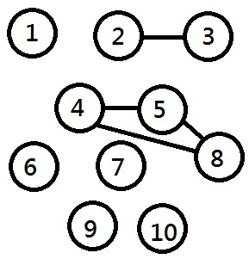
題意範例:
  Input: 10 4
  2 3
  4 5
  4 8
  5 8
  Output:7
解法:
先假設有N個集合(代表宗教)，接著當輸入i和j時判斷集合是否相同，若不相同就將集合合併，且宗教總數減1，可藉由陣列表示，先讓陣列的值變成在陣列的位置(代表每個人宗教不同)，相同集合的數字藉由陣列指向同一個數來表示，指到自己即為代表一個集合的數字，藉由讓代表一個集合的數指向代表另一個集合的數來合併。

Slide 3
解法範例:
Input: 10 4
2 3 ->Array[2]=2 Array[3]=3 不同集合
讓Array[2]=3
4 5 ->Array[4]=4 Array[5]=5 不同集合
讓Array[4]=5
4 8 ->Array[4]=5 Array[8]=8
Array[5]=5 不同集合
讓Array[5]=8
8 5 ->Array[8]=8 Array[5]=8
Array[8]=8 相同集合
討論:
無

